Slide 1
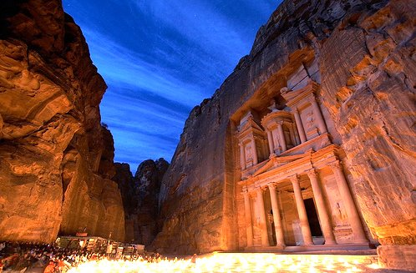

La Ville de Petra en Jordanie
Une des 7 nouvelles Merveillles du Monde
Musique : “Mon pays est joli” chanté par Dalida

Slide 2
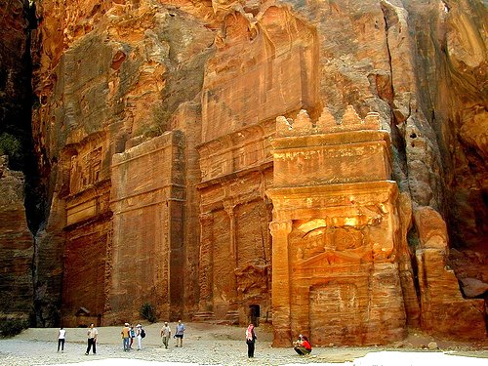
Pendant 600 ans on pensa que cette ville au milieu du désert de Jordanie était une légende comme l’Atlantide ou Troyes

Slide 3
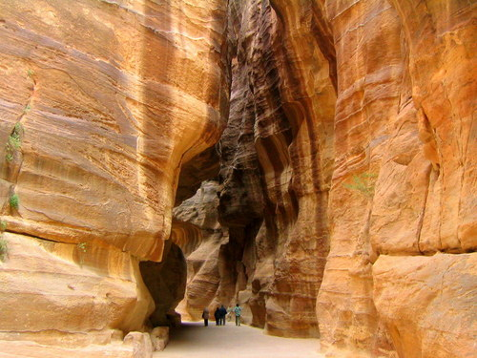
L'explorateur suisse qui l’a découverte a dû parcourir d’impressionnants défilés comme
celui-ci, entre des montagnes de pierre

Slide 4
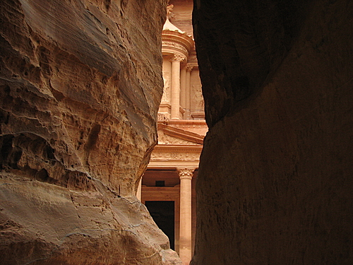
Imaginez son émotion lorsqu’au 19^{ième} siècle il vit cette scène pour la 1^{ière} fois.

Slide 5
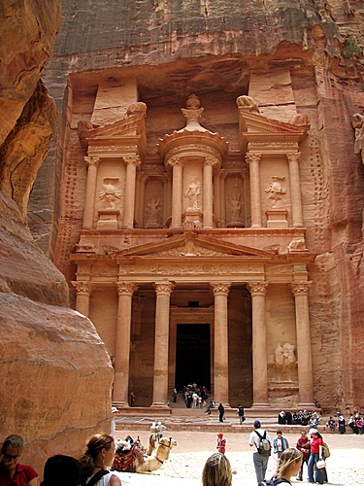
Le Palais de Petra, temple de style grec (hellénique), aussi appelé
« le Trésor »
fait 42m. de haut

Slide 6
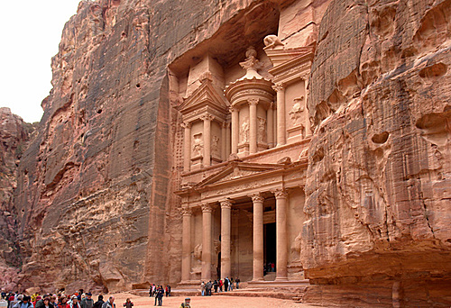
Il fût totalement sculpté dans la roche calcaire

Slide 7
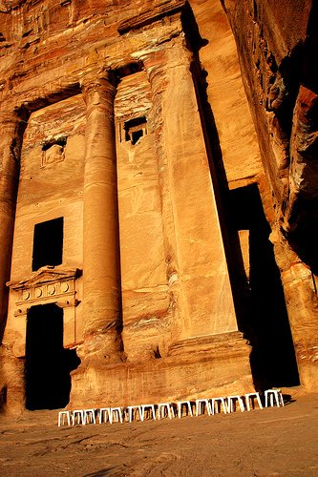
Mais le palais n’est
qu’une des
constructions
grandioses de Petra,
toutes sculptées dans
la roche calcaire

Slide 8
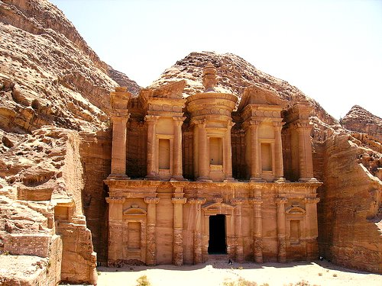
Petra a été construit vers le siècle VI ième sciècle avant JC. par les
Nabatéens, pendant l'Empire Perse.

Slide 9
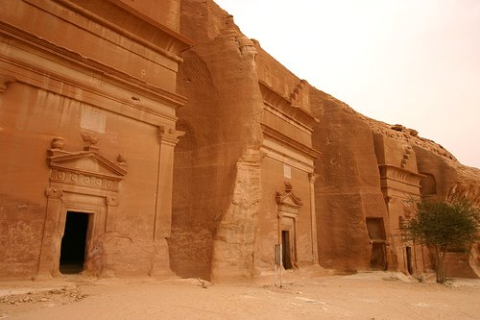
Les Nabatéens étaient des Bédouins qui vivaient du commerce d'épices, comme l'encens,
la mire et les plantes aromatiques.

Slide 10
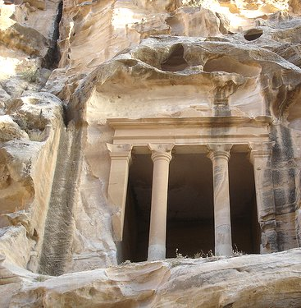
En l’an 60 avant JC Petra fut conquit et anexé par l’empire Romain

Slide 11
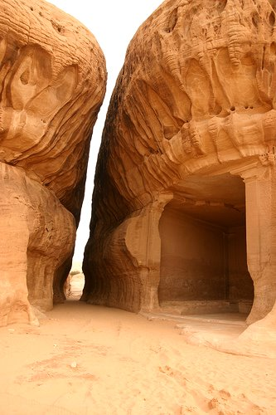
Au fil du temps, le vent
a laissé sa contribution,
taillant des formes
splendides dans ces
montagnes calcaire.

Slide 12
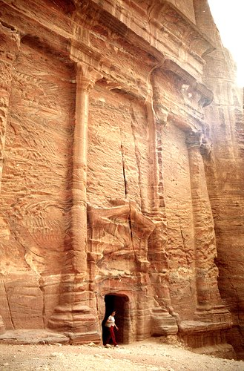
Petra a été utilisé
pour la scène finale
des films
Indiana Jones et
la dernière croisade

Slide 13
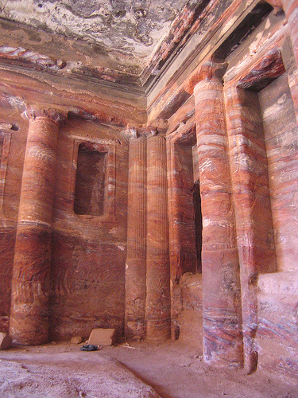

Slide 14
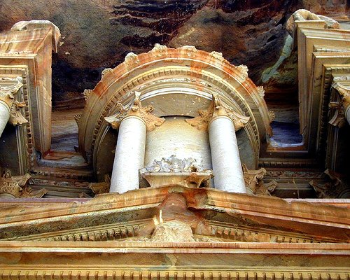
Les couleurs des pierres sont naturelles

Slide 15
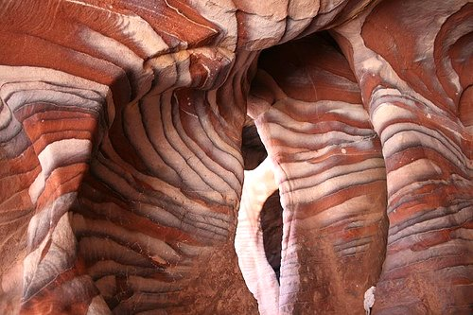
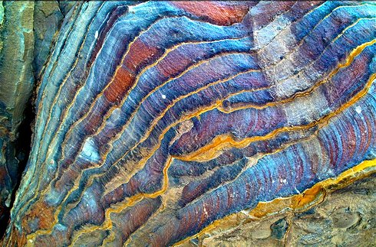
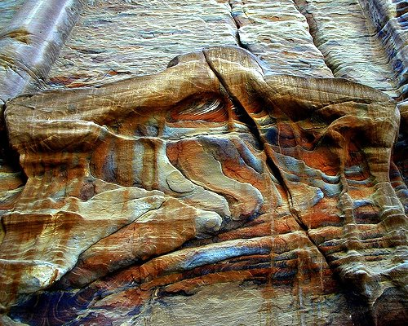
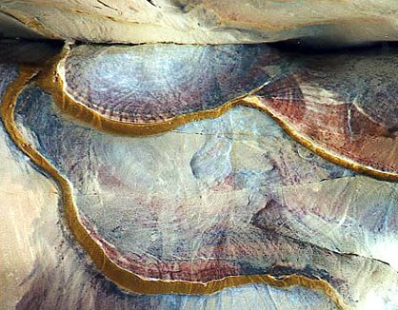
La composition géologique colorée du sable est propice aux peintures naturelles…

Slide 16
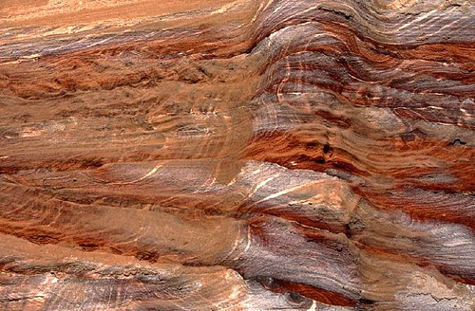
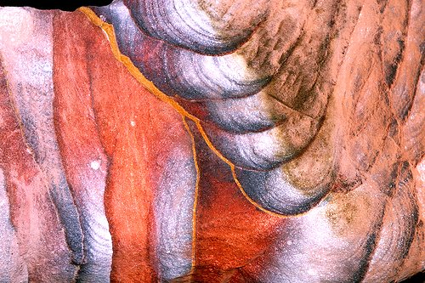
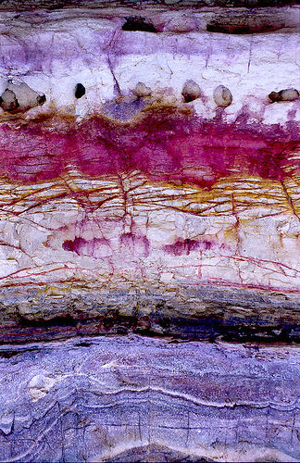
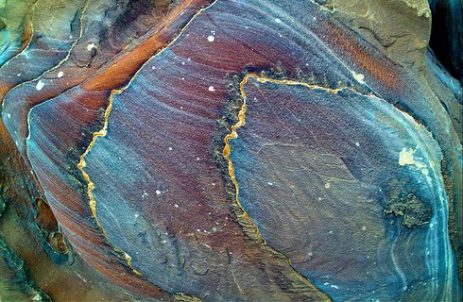
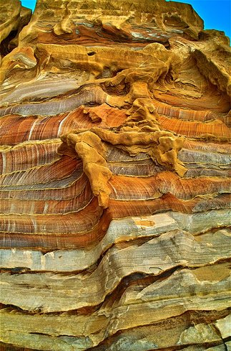
Voyez ces formations à couper le souffle sur les parois de quelques montagnes

Slide 17
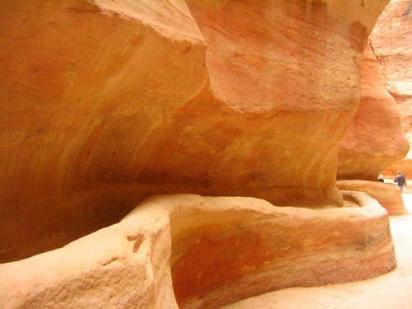
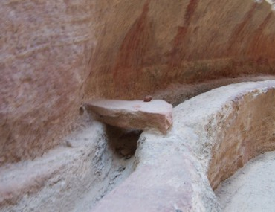
Les Nabatéens ont construit à Petra un système hydraulique sophistiqué avec des tunnels et des chambres d'eau.

Slide 18
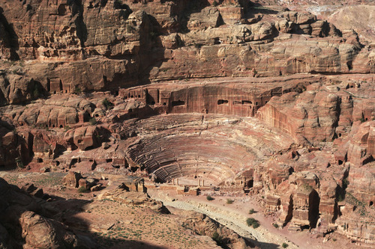
Ce théâtre gréco romain pouvait recevoir 4 000 spectateurs

Slide 19
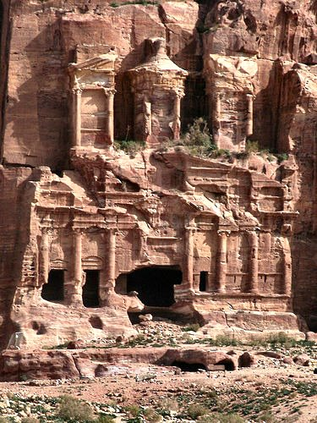
En l'an 551 un 2^{ième}
grand séisme a détruit presque
toute la ville.
Depuis, Petra n'a plus jamais
été habité.

Slide 20
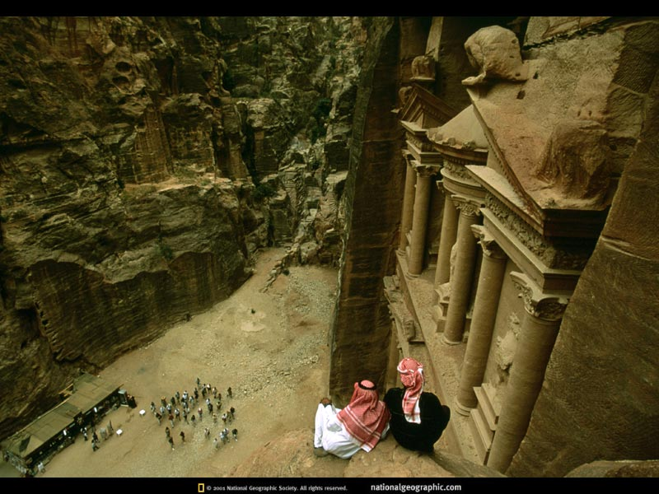
La Ville de Petra en Jordanie
Une des 7 merveilles du monde

Slide 21


